Slide 1
奨学金返還説明会
Notes:
それでは、大阪府育英会返還説明会を始めます。
職員の○○です。よろしくお願いいたします。
今日集まってもらった皆さんには、高校生活を送る上で必要となるお金を、大阪府育英会が貸しています。そして、皆さんが来年の３月に卒業した後、この貸したお金を返してもらうことになります。
そのお金をどうやって返すのか、いくらずつ返すのか、また、返せなくなったらどういう手続きを取ったらいいのか、そして・・・・放ったらかしているとどうなるのかなど、皆さんにとって、とても大切な話をするのでしっかり聞いておいて下さい

Slide 2
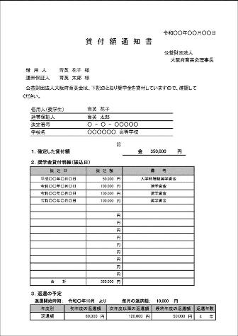
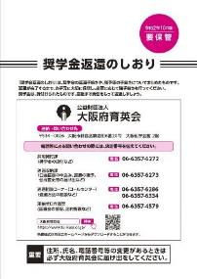
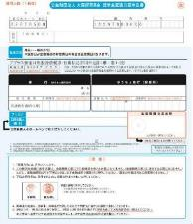
書類の確認
返還口座申込書
貸付額通知書
返還のしおり
名前の確認
はじめに、書類の確認をしていきます。
次に、印刷されている自分の名前に間違いがないかを確認してください。
「返還のしおり」「貸付額通知書」「返還口座申込書」の3点がありますか。
Notes:
はじめに、書類の確認をしていきます。
「返還のしおり」「貸付額通知書」「返還口座申込書」の3点がありますか。
次に、名前が印刷されていますので、間違いがないかを確認してください。
【スライドを☝】印字されている箇所は、「貸付額通知書」の中央部分と「返還口座申込書」の上の部分です。
書類がなかったり、自分の名前と違う場合は、教えて下さい。⏎

Slide 3
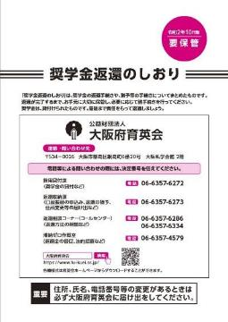
返還のしおり
返還の方法
よくある質問
変更届、猶予願
大阪府育英会の連絡先
表紙には、大阪府育英会の連絡先も載っていますので、大切に保管してください。
「返還のしおり」について説明します。
返還のしおりには、返還の方法や、よくある質問など、大事なことがたくさん載っています。
Notes:
では、手元にある、このしおりを見てください。
今日は、この中で特に大事なところを説明していきます。帰って保護者の方にも見てもらって下さい。
このしおりには、住所を変更したときの変更届など、色々な届出の用紙が印刷されていますので、必要なときはその用紙をコピーして使ってください。
それでは、返還のしおりを1枚めくってください。「返還が始まる皆さんへ」とあります。⏎

Slide 4
奨学金のしくみ
参考：しおり 表紙裏
卒業
返還
奨学生（返還者）
貸付
大阪府育英会
奨学生（高校生）
そのため、卒業後は、みなさん自身が責任をもって育英会に返さなければいけません。
奨学金は保護者が借りたお金ではなく、奨学生本人（みなさん）が借りたお金です。
大阪府育英会は、教育の機会均等を図るため、高校生に奨学金の貸付けを行っています。
返ってきた奨学金は、後輩たちの新たな奨学金として貸付けされます。
このように、奨学金は先輩から後輩に受け継がれて成り立っている制度です。
「奨学金のしくみ」について説明します。
Notes:
これから、奨学金のしくみについて説明します。
大阪府育英会は、教育の機会均等を図るため、高校生に奨学金の貸付けを行っています。
奨学金は保護者が借りたお金ではなく、奨学生本人（みなさん）が借りたお金です。
そのため、卒業後は、みなさん自身が責任をもって育英会に返さなければいけません
毎年2万人以上の高校生が大阪府育英会の奨学金を必要としているのですが、全員に奨学金の貸付をするためには、毎年40億円くらいのお金が必要となります。
それだけのお金をどこから持ってくるかというと、先輩から返してもらった奨学金でまかなう仕組みとなっています。
このように、奨学金は先輩から後輩に受け継がれて成り立っている制度です。
皆さんが奨学金を借りることができたのも、これまで先輩方がきちんと返還してくれたおかげということになります。
何が言いたいかというと、みなさんが借りた奨学金は、次に高校に入ってくる後輩達の為に返していく必要があるんだ、という大切な理由があることがわかってもらえたでしょうか。
まだ、自分のこととして、あまりピンときてないかもしれませんが、「奨学金は自分が借りたお金であること、そして後輩達の為に返さなければならないこと」を今日はしっかり覚えて帰って下さい。⏎

Slide 5
奨学金の返還方法
参考：しおり Ｐ４
返還方法：月払い（口座振替）
振替日 ：毎月２７日
卒業
返還開始
▼
▼
令和4年
3月
4月
5月
6月
7月
8月
9月
10月
奨学金の返還は、卒業した年の10月から始まります。
振替日は毎月27日です。振替日の前日までに口座へ返還金を入金してください。
返還方法は月払いといって、毎月みなさんの口座から自動的に引落し（口座振替）します。
奨学金をどのように返していくのか説明します。
Notes:
それでは、奨学金をどのように返していくのか説明します。
奨学金の返還は、卒業した年の10月から始まります。
皆さんは来年3月に卒業するので、返還開始は令和４年10月からとなります。
返還の方法ですが、毎月２７日にみなさんの銀行の口座から自動的に引落しをします。
携帯電話を持っている人は、毎月銀行の口座から携帯電話の代金が引き落とされていると思いますが、それと同じ要領です。
「来年の１０月から、毎月２７日に口座からの引落しで返していく」ということを覚えて帰って下さい。
もし「奨学金を借りたけれど、結局使わなかったので全部まとめて返したい」とか、返している途中で、「まとまったお金が用意できたので、１回で返したい」というようなことがあれば、大阪府育英会に連絡して下さい。残りの金額や、返還の方法などを案内します。⏎

Slide 6
貸付額通知書
真ん中より上に、借用人と連帯保証人の名前、決定番号などが載っています。
「貸付額通知書」をご覧ください。
その下に、「確定した貸付額」として、みなさんが育英会から借りた金額が載っています。
その下の「奨学金貸付明細」には、借りた金額の明細が載っています。
さらにその下には、「毎月の返済額」が載っています。
Notes:
続いて「貸付額通知書」をご覧ください。
上から順番に説明していきます。
「借用人」というのは奨学金を借りたみなさんで、「連帯保証人」というのは、みなさんと一緒に返還していく人です。
それから「決定番号」のところに「2-1９-12345」のような番号が書かれていますが、育英会ではこの「決定番号」という番号で皆さんの返還の状況を管理しています。返還している奨学生は、現在１０万人以上います。その中には同姓同名の方もいますので、連絡をくれる際は、名前と、この「決定番号」を電話に出た職員に伝えて下さい。
次に、「確定した貸与額」は、みなさんが借りたお金で、これから返していかなければならない金額です。
銀行などからお金を借りたときは、利息といって手数料がかかります。大阪府育英会はそういう利息はとっていないので、この借りた金額分だけを返してもらえば大丈夫です。
その下、「奨学金貸付明細」には、どの奨学金をいつ、いくら借りたのか、明細が載っています。
奨学金は「入学時増額奨学資金」と「奨学資金」の2種類あって、両方借りている人もいれば、片方だけ借りている人もいます。
そして、一番下の「毎月の返済額」は、みなさんが毎月27日に返済する金額です。
「入学時増額奨学資金」と「奨学資金」の両方借りている方は1万円、「奨学資金」のみの方は8千円となります。⏎

Slide 7
借用人名
連帯保証人名
決定番号等
確定した貸付額
奨学金貸付明細
毎月の返済額

Slide 8
奨学金の返還期間
参考：しおり Ｐ６
（例）返還総額 ：300,000円
毎月返済額： 8,000円
38ヵ月（3年2ヵ月）
卒業
返還開始
口座振替（毎月27日）
最終月
4,000円
▼
▼▼▼▼▼▼▼▼▼▼▼▼▼▼▼▼▼▼▼▼▼▼▼▼▼▼▼▼▼▼▼▼▼▼▼▼▼▼
3月
10月
11月
令和4年
令和5年
令和6年
令和7年
例えば、借りた金額が30万円で、毎月の返済額が8千円だとします。
令和4年10月から、毎月8千円ずつ返還すると令和7年11月に返還終了となります。
どれくらいの期間で奨学金を返還していくのか具体例で確認していきます。
Notes:
それでは、どれくらいの期間で奨学金を返還していくのか、具体例で確認していきます。
例えば、借りた金額が30万円で、毎月の返済額が8千円だとします。
令和４年10月から、毎月8千円ずつ返還すると令和７年11月に返還終了となります。
返還期間は、38ヵ月で3年2ヵ月となります。
ちなみに、この例の場合最後に4千円が残るので、最終月の返還は4千円のみとなります。

Slide 9
奨学金の返還期間
参考：しおり Ｐ６
（例）返還総額 ：350,000円
毎月返済額： 10,000円
35ヵ月（2年11ヵ月）
卒業
返還開始
口座振替（毎月27日）
▼
▼▼▼▼▼▼▼▼▼▼▼▼▼▼▼▼▼▼▼▼▼▼▼▼▼▼▼▼▼▼▼▼▼▼▼
3月
10月
8月
令和4年
令和5年
令和6年
令和7年
例えば、借りた金額が35万円で、毎月の返済額が1万円だとします。
令和4年10月から、毎月1万円ずつ返還すると令和7年8月に返還終了となります。
Notes:
また、借りた金額が35万円で、毎月の返済額が1万円だとします。
令和４年10月から、毎月1万円ずつ返還すると令和７年8月に返還終了となります。
返還期間は35ヵ月で2年11ヵ月となります。⏎

Slide 10
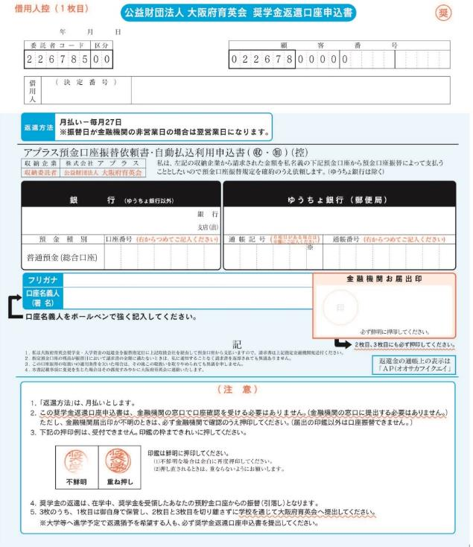
奨学金返還口座申込書
参考：しおり Ｐ７
どちらかに在学中の奨学金口座が印字されています。
印
名前を記入
銀行届出印×３枚
「奨学金返還口座申込書」をご覧ください。
この用紙には、育英会からみなさんに奨学金を貸したときの口座が印字されています。
そのため、この申込書に自分の名前を書いて、銀行印を押して、学校に提出してください。
その口座が、卒業後に返還金を自動的に引き落しするための「返還口座」となります。
Notes:
続いて、「奨学金返還口座申込書」をご覧ください。
この用紙には、奨学金を借りたときの口座が「銀行」欄か、「ゆうちょ銀行」欄のどちらかに印字されています。
卒業後は、この口座が返還の口座になり、ここから、毎月２７日に引き落としされます。
そのため、この申込書に自分の名前を書いて銀行印を押して、学校に提出してもらいます。
さて、これから、皆さんには口座名義人欄に自分の名前を書いていただきます。
名前を書くところは前のスライドを見てください。
ここに黒のボールペンで名前を書いてもらいますが、この用紙は複写式になっているので、下の２枚にもちゃんと写るように、強めに書いて下さい。
次にここに押してもらうはんこの説明をします。
このはんこは「銀行印」といって、ここに印字している銀行や郵便局に届け出ている「はんこ」のことです。間違って別の「はんこ」を押さないように注意してください。
間違った「はんこ」を押すと、銀行から書類が戻ってきてしまいます。
そこで、もう一度、書類のやりとりをしなければなりません。このやりとりは来年、卒業した後になるので、とても手間がかかります。
ですので、届けている「はんこ」が保護者の方に聞いてもわからない場合や、合っているか自信がない場合は、必ず銀行や郵便局に行って確認してから押してください。
押す場所は、「金融機関お届出印欄」です。
3枚複写になっているので、3枚とも印鑑を押してください。全部で４ヶ所押すところがありますので、忘れずにきれいに押してください。
自宅ではんこを押したら、提出期限までに学校に提出してください。
１枚目は皆さんの控えになるので、きちんと保管しておいて、学校の先生には２枚目と３枚目を提出してください。⏎

Slide 11
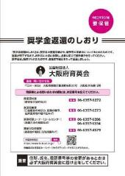
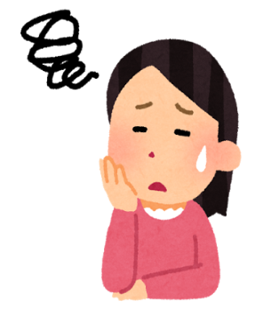
約束どおりに返還することが
困難となったとき
参考：しおり Ｐ９
育英会へ連絡を！！
・月々の返還額の減額
・返還の猶予（期限の延期）
返還中に困ったことがあったら、どうしたらよいのかを説明します。
特別な事情があるときは、月々の返還額の減額や、返還期限の延期をすることができます。
連絡先は「奨学金返還のしおり」の表紙や大阪府育英会のホームページに掲載しています。
困ったときには、すぐに育英会に連絡してください。どうすればいいのか、ご案内します。
Notes:
これまでに説明したとおり、来年の10月から何年かかけて育英会へ奨学金を返還していくことになりますが、その間に、もしかしたら銀行の口座にお金を入れ忘れて、引落しができなくなったりすることがあるかもしれません。
また、なんらかの事情で仕事を辞めてしまったり、病気になってしばらく働けなくなってしまったりと、約束どおりの返還ができない場合も出てくるかもしれません。
そのときは、まずは育英会に連絡してください。
事情をお伺いして、相談にのらせていただきます。
例えば、毎月返済する金額を減らすといったことが相談できます。
また、返還の猶予といって、返還を1年間ストップすることができる制度があるので、その制度が利用できるかを相談することもできます。
電話をもらえなかったら、こういった相談ができませんので、もしも、約束どおりに返還することができなくなったときは、ほったらかしにしないで、育英会に必ず連絡してください。

Slide 12
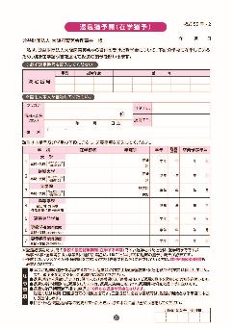
進学による返還猶予について
参考：しおり Ｐ９
【卒業まで返還を延期(猶予)】
在学証明書
〇〇は在学中であることを証明します。
〇〇大学 ㊞
返還猶予願
（在学猶予）
卒業後に大学や専門学校に進学する方に覚えておいてほしいことがあります。
それと「返還猶予願（在学猶予）」に必要事項を記入して、育英会に提出してください。
この手続きには進学先の大学や専門学校の
「在学証明書」が必要となります。
学校に行きながら返還することが困難なときは在学中の返還を止めることができます。
Notes:
皆さんの中で卒業後に大学や専門学校に進学する方は、勉強しながら、アルバイトをして、返還することもできますが、それはちょっとしんどいという場合は、学校に通学している間は返還を止めることができます。
やり方は、まず、４月に入学した後、大学や専門学校の事務室などで、「在学証明書」を発行してもらってください。「合格証明書」では手続きできませんので、必ず「在学証明書」をもらってください。
それと、「返還猶予願（在学猶予）」が返還のしおりの26ページにありますので、コピーして、必要事項を記入して、「在学証明書」と一緒に大阪府育英会に送って下さい。そうすると、卒業まで、返還の開始を遅らせることができます。
この手続きは来年の4月以降しかできませんので、まだ少し先の話ですが、進学する方は忘れないようにしてください。⏎

Slide 13
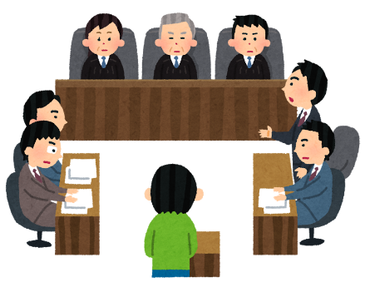
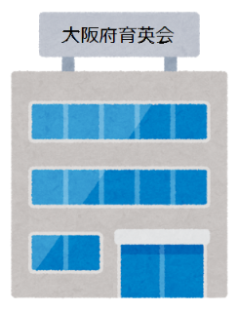
返還金の督促について
参考：しおり Ｐ11
返還しないで放ったらかしているとどうなるのかお話しします。
そして、それでも放ったらかしにしていると、次は裁判所から手紙が届いてしまいます。
次に、借用人と連帯保証人に電話で連絡をします。
それでも連絡が取れない場合は、自宅に伺います。
まず、自宅に請求書を送付します。
裁判所で約束しても、返還をしない場合は、
お給料が差し押さえられてしまいます。
裁判になると、実際に裁判所へ出廷して法廷で話し合いをすることになります。
Notes:
どうやって返していくか？わかっていただけましたか？
それでは今から、「もし返還しないで放ったらかしているとどうなるのか？！」お話しておこうと思います。
まずは、自宅に請求書を送付します。
次に、借用人、皆さんと連帯保証人に電話で連絡をします。
それでも連絡が取れない場合は、自宅に伺います。
そして、それでも放ったらかしにしていると、次は裁判所から手紙が届いてしまいます。
裁判になると、実際に裁判所へ出廷して法廷で話し合いをすることになります。
裁判所で約束しても、返還をしない場合は、お給料が差し押さえられてしまいます。
本当に裁判になるの？！と思っている人もいるかもしれませんが、育英会では年間で1,000件以上、裁判所へ申立を行っています。
裁判まで行き着く人に共通していることは、「大阪府育英会に連絡をしてこない」という点です。
連絡をくれていれば、相談員が、皆さんの返還できない事情をちゃんと聴いて解決方法を相談できるのですが、連絡をしなかったが為に、裁判所から通知がきたという結果になってしまいます。
ちょっと、長々と話をしましたが、とりあえず、返還を放っておいて、連絡もしないと、大変なことになるとわかってもらえましたか。⏎

Slide 14
延滞金について
参考：しおり Ｐ11
延滞金の発生
放っておくと、余分なお金を払わなければなりませんので、期限までに返還をお願いします。
もう一点、放ったらかしにしておくと大変なことになることがあります。
返還が遅れた時は「延滞金」といって、いわゆるペナルティを払ってもらいます。
大阪府育英会の奨学金は無利息ですが、
Notes:
もう一点、放ったらかしにしておくと大変なことになることがあります。
大阪府育英会の奨学金は無利息で、借りた金額だけを返せばいいとお話しましたが、
返還が遅れた時は「延滞金」といって、いわゆるペナルティを払ってもらいます。
放っておくと、余分なお金を払わなければなりませんので、期限までに返還をお願いします。⏎

Slide 15
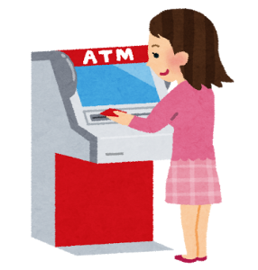
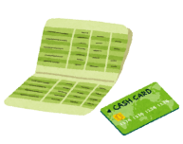
これだけは守りましょう
参考：しおり Ｐ１
銀行届出印
を押す×3枚
名前を記入
返還方法：月払い（口座振替）
振替日 ：毎月２７日
提出期限までに提出すること！
しおりの1ページをご覧ください。みなさんに「これだけは守ってほしいこと」があります。
それから、住所・氏名・電話番号等が変わったときは育英会に必ず連絡して下さい。
そして、返還に困ったら、放っておかないで、大阪府育英会に連絡してください。
毎月の返済金額を確認して、口座に入れておいてください。滞納すると延滞金が発生します。
次に、毎月27日に口座振替（引き落とし）の方法で約束どおりに、返還をお願いします。
まず、「奨学金返還口座申込書」は先生から
言われた期日までに必ず提出して下さい。
大阪府育英会からの大切なお知らせなどが届かなくなります。
連絡先はしおりの表紙に記載しています。
Notes:
最後に、しおりの1ページをご覧ください。
みなさんに「これだけは守ってほしいこと」があります。
いままで説明したことも入っていますが、大事なことなので、もう一度確認していきます。⏎
まず、「奨学金返還口座申込書」は先生から言われた期日までに必ず提出して下さい。
自宅で、銀行印を3枚とも押してきてください。銀行印がわからないときは銀行に確認してください。⏎
次に、毎月27日に口座振替（引き落とし）の方法で、約束どおりに返還をお願いします。
毎月の返済金額を確認して、口座にお金を入れておいてください。遅れてほったらかしにすると延滞金が発生します。毎月27日の前日までに口座にお金を入れておくようにしてください。⏎
そして、返還に困ったら、放っておかないで、大阪府育英会に連絡してください。
連絡先はしおりの表紙に記載しています。
「電話した時、なんていったらいいかわからないし、かけにくい」と思われるかもしれませんが、とりあえず、皆さんは電話にでた職員に、「返還のことで相談したいことがある」と言ってください。職員が決定番号と名前を確認した後、「どうされたのですか」とちゃんと話を聞いてくれますので、不安に思わず電話をして下さい。⏎
それから、住所・氏名・電話番号等が変わったときは育英会に必ず連絡して下さい。
大阪府育英会からの大切なお知らせなどが届かなくなります。
もし高校に入学したあとに、引っ越した方で、まだ育英会に住所変更の届出をしていない方は、来年に郵送する返還開始の案内が届かない可能性があるので、奨学金返還口座申込書と一緒に住所変更届を提出してください。⏎

Slide 16
最後に・・・
卒業
返還
奨学生（返還者）
貸付
大阪府育英会
奨学生（高校生）
そして、何か困ったことがあったときは、放っておかず、必ず育英会に連絡をお願いします。
そのことを忘れないように、卒業後も頑張って下さい。
最後に、皆さんの返還金は、後輩達の大切な奨学金になります。
Notes:
最後に、皆さんの返還金は、後輩達の大切な奨学金になります。
そのことを忘れないように、卒業後も頑張って下さい。⏎
そして、何か困ったことがあったときは、放っておかず、必ず育英会に連絡をお願いします。
以上で返還説明会は終了です。ありがとうございました。
質問がある方は個別に聞きますので、聞きにきてください。

